Slide 1




Niveau
TaRL Français
1ère AP
Séance 1

Slide 2
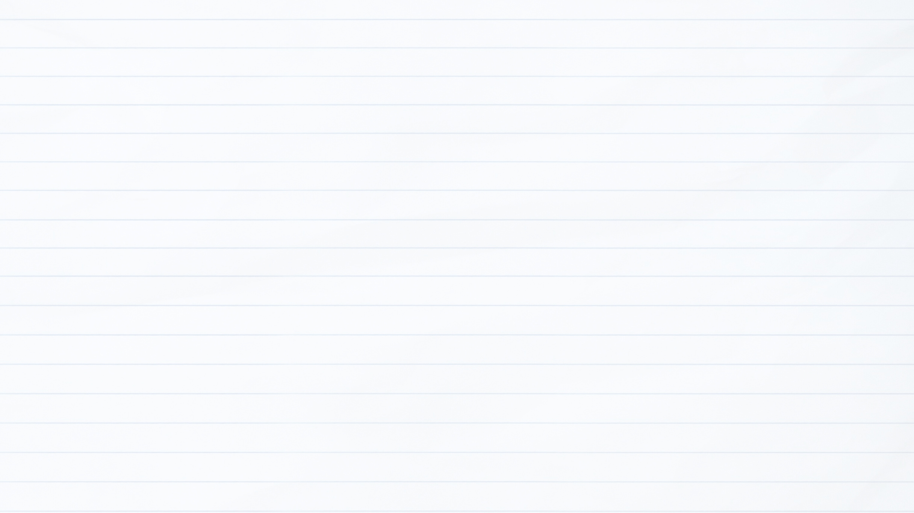

Pour l’enseignant – À ne pas lire aux élèves.
Recommandations générales pour les enseignants
1. Se préparer : lire le support avant la séance pour s’en imprégner et visualiser les enchaînements.
2. Maintenir un rythme soutenu : l’enseignant doit imposer une cadence élevée à la classe, sans temps morts. Il doit veiller à couvrir le contenu de la leçon, en vérifiant la compréhension avant de passer à l’étape suivante.
3. Questionner et corriger : l’enseignant doit faire participer le maximum d’élèves pendant la séance, surtout les plus faibles. Chaque réponse erronée doit être corrigée pour éviter l’installation durable de lacunes.
4. Suivre les étapes du support sans le lire passivement : chaque haut de page contient un encadré avec des suggestions pour les enseignants. Il est essentiel de respecter ces orientations et de ne sauter aucune page. Toutefois, l’enseignant ne doit pas faire de lecture passive. Il se tient debout, circule et occupe la salle. Il explique de manière vivante et expressive, donne des exemples, fait participer les élèves et corrige les réponses.
5. Expliquer les consignes : l’enseignant veille à ce que tous les élèves comprennent les consignes des activités en leur demandant de les reformuler ou en les réexpliquant dans leur langue maternelle.

Slide 3


Pour l’enseignant – À ne pas lire aux élèves.
Objectifs de la séance
À la fin de la séance, au moins 80% des élèves doivent être capables de :
Comprendre et produire Bonjour/je m’appelle
Reconnaitre, nommer et écrire la lettre A

Slide 4


Pour l’enseignant – À ne pas lire aux élèves.
Plan de la séance
1. Chanson action
5 min
Bonjour
2. Vocabulaire
20 min
Bonjour / Je m’appelle
3. Chanson de l’alphabet
20 min
4. Presentation de la letter A
20 min
5. Jeu
10 min
Sauter sur les lettres

Slide 5
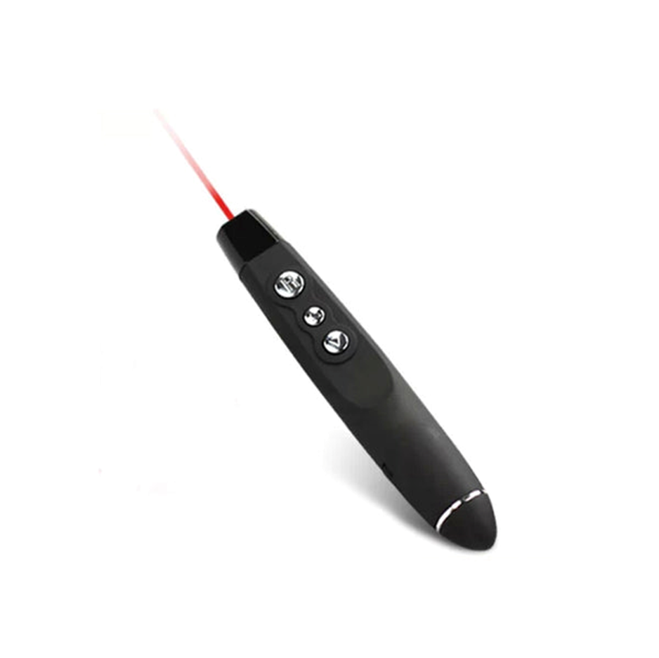




Matériel technique
Ordinateur avec Microsoft Office
Pointeur
Projection ajustée
Matériel didactique

Slide 6
Chanson-action
Bonjour / Je m’appelle
5 min

Slide 7
Pour l’enseignant – À ne pas lire aux élèves.
Objectifs de l’activité
Chanter la chanson : « Bonjour / Je m’appelle»

Slide 8


Bonjour les enfants. Nous allons commencer une nouvelle séance de français. Soyez attentifs !

Slide 9

Pour commencer, nous allons écouter la chanson : « Bonjour ». Après, on va chanter ensemble.

Slide 10

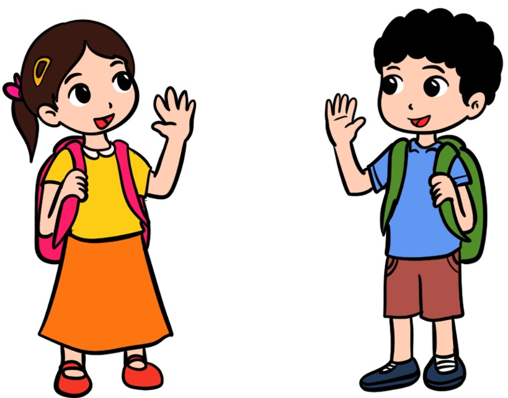
Première écoute : Les élèves écoutent. Pendant la diffusion, l’enseignant réalise des gestes expressifs en lien avec le contenu de la chanson.

Slide 11
Deuxième écoute : les élèves chantent et font des gestes expressifs. Cliquez pour diffuser l’audio.

Slide 12
Vocabulaire
Bonjour / Je m’appelle
20 min

Slide 13
Etape 1 : « Bonjour », L’enseignant dit à la classe : « Bonjour les enfants »
Bonjour
les enfants

Slide 14
Quand je dis « Bonjour les enfants », vous devez répondre « Bonjour maître / maitresse».

Slide 15
Etape 2 : « Je m’appelle ». L’enseignant se présente : « Je m’appelle ……. ».
Je m’appelle …….

Slide 16
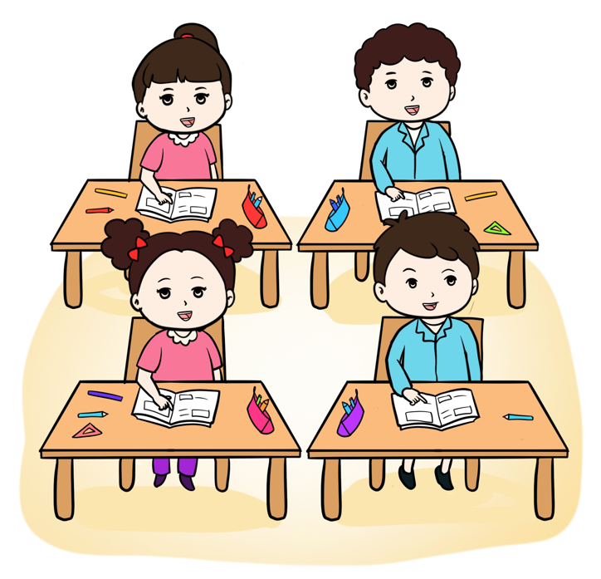
L’enseignant demande à tous les élèves de se présenter en leur posant la question « Comment tu t’appelles ? ».
À chaque étape, l’enseignant explique dans la langue des élèves le vocabulaire introduit.
Comment tu t’appelles ?
Je m’appelle….

Slide 17
Chanson de l’alphabet
20 min

Slide 18
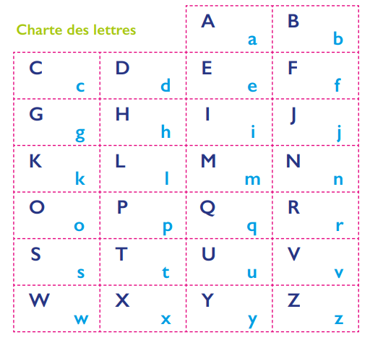
On va écouter la chanson de l’alphabet. Après, on va chanter ensemble. Ecoutez bien.

Slide 19

Etape 1 : Les élèves écoutent et suivent avec le doigt sur la charte des lettres. L’enseignant met le doigt sur les lettres pendant la chanson )livret de l’élève page 79 [.

Slide 20
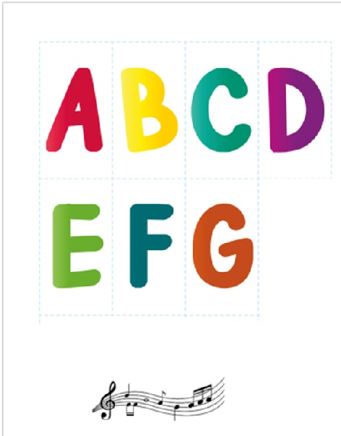
Etape 2: Les élèves chantent l’alphabet en mettant le doigt sur chaque lettre.(aller de façon graduelle, la première semaine s’arrêter à G )

Slide 21
Présentation de la lettre
A
20 min

Slide 22
Etape 1 : c’est la lettre A. Répétons tous ensemble «A».
A

Slide 23
Répétez avec moi : « A » .
Faire répéter tous les élèves individuellement.
Aujourd’hui, nous allons apprendre de nouveaux mots en français.
A

Slide 24
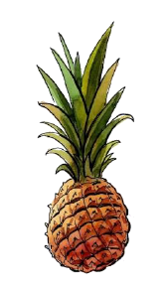
Etape 2 : Présentation du mot référent : L’enseignant montre l’image du mot « Ananas » sur le livret et dit: « A comme dans Ananas».
Les élèves répètent « Ananas » en mettant le doigt sur l’image.
Aujourd’hui, nous allons apprendre de nouveaux mots en français.

Slide 25
Regardez comment j’écris la lettre A
Sur le tableau, l’enseignant montre le geste à réaliser pour écrire la lettre en l’expliquant.
A

Slide 26
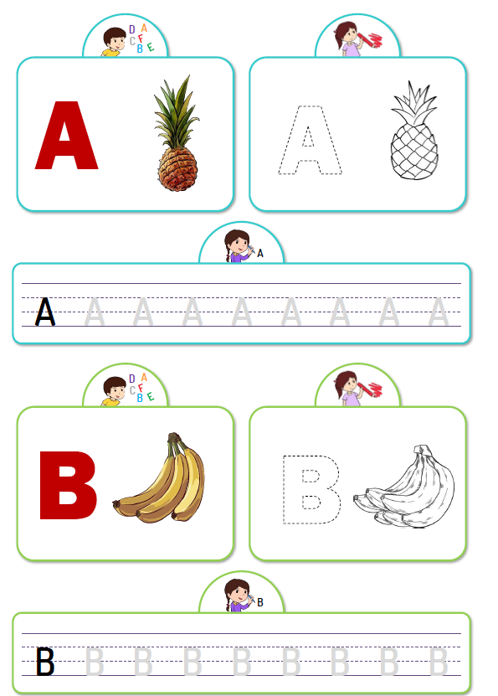
Prenez vos livrets « page 77 ».

Slide 27
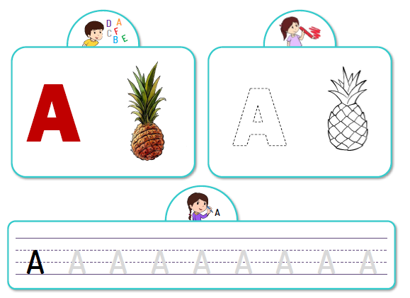
Etape 4 : L’enseignant demande aux élèves de colorier et d’écrire la lettre C sur le livret .L’enseignant circule entre les rangs et apporte de l’aide aux élèves.

Slide 28
Jeu
« Sauter sur les lettres »
10 min

Slide 29
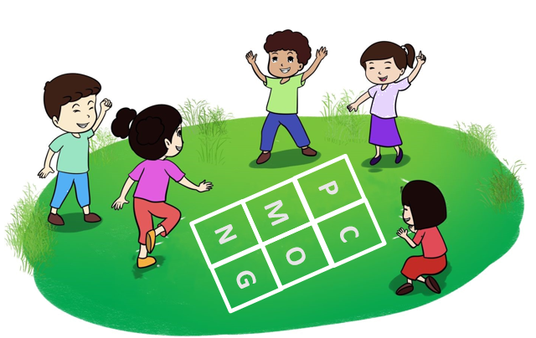
On va jouer à un jeu qui s’appelle « Sauter sur les lettres ».

Slide 30
La séance d’aujourd’hui est terminée. À demain !

